Slide 1


Slide 2


Slide 3


Slide 4
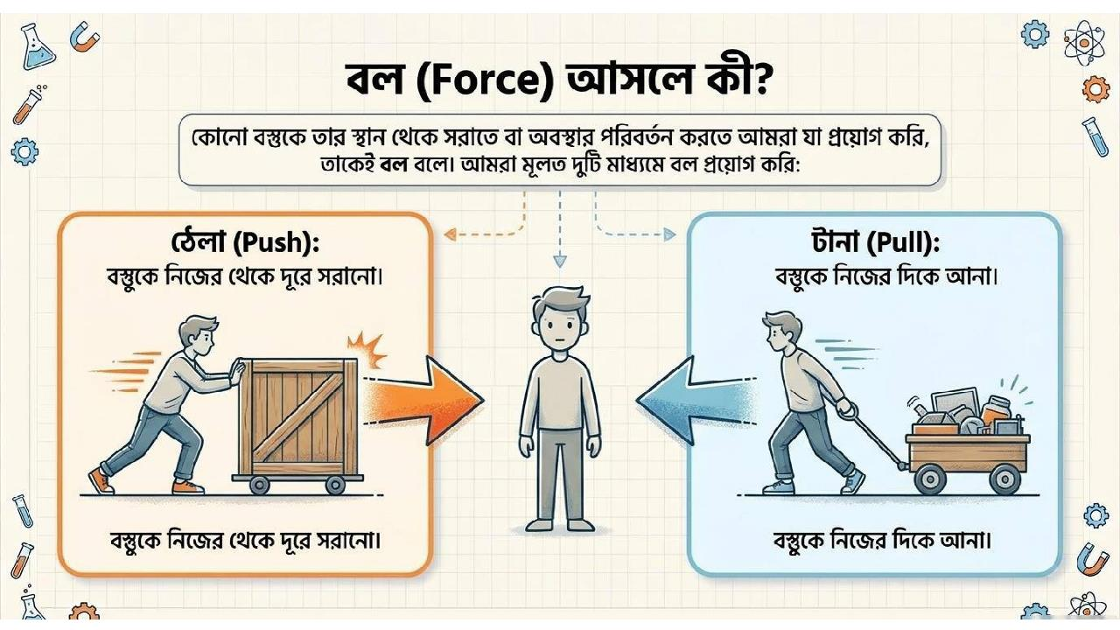

Slide 5
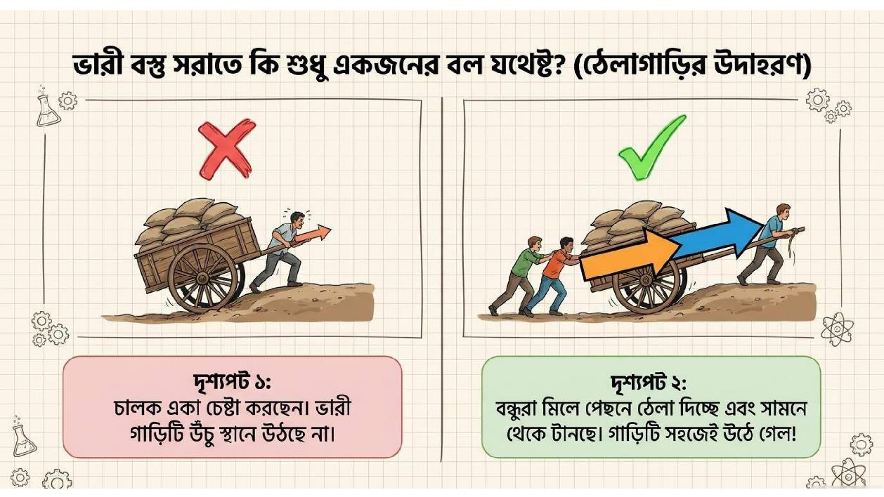

Slide 6
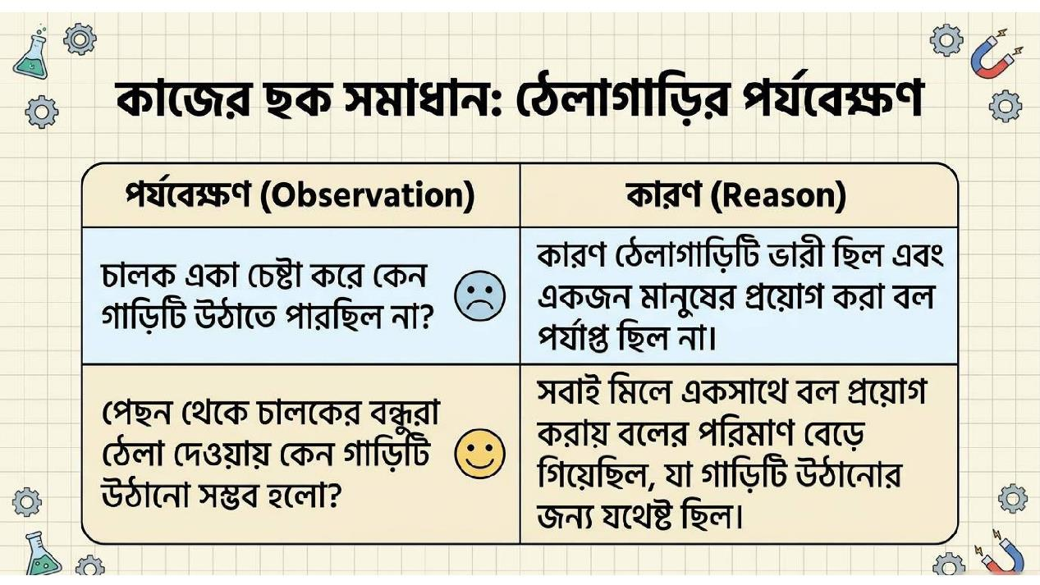

Slide 7
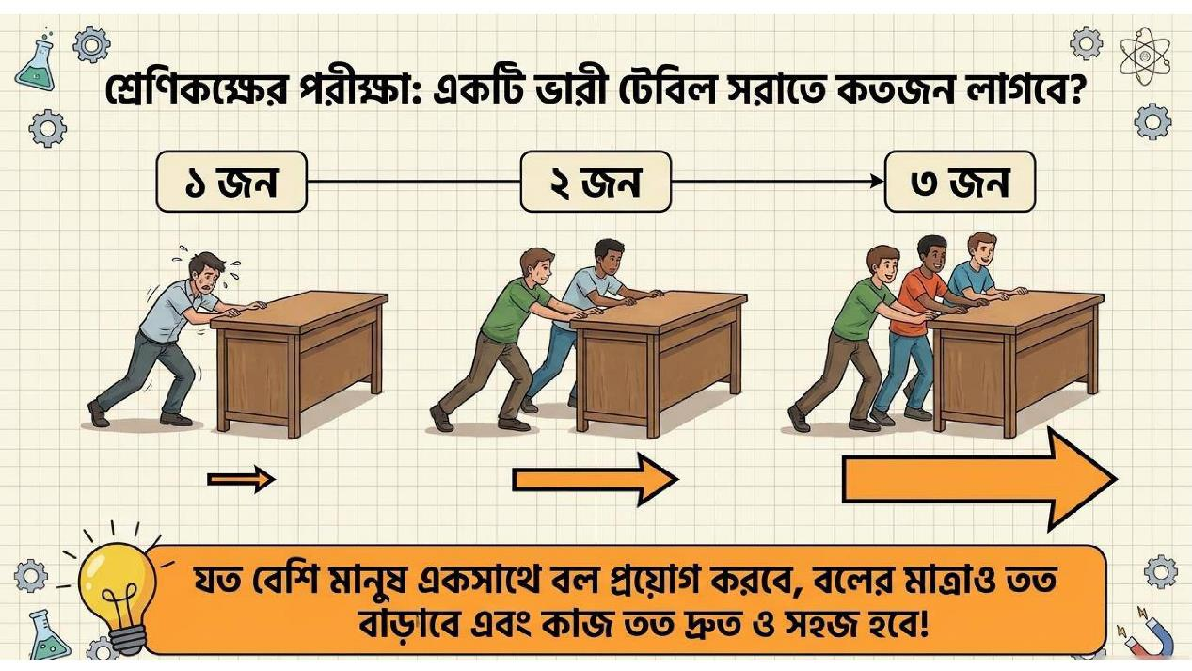

Slide 8
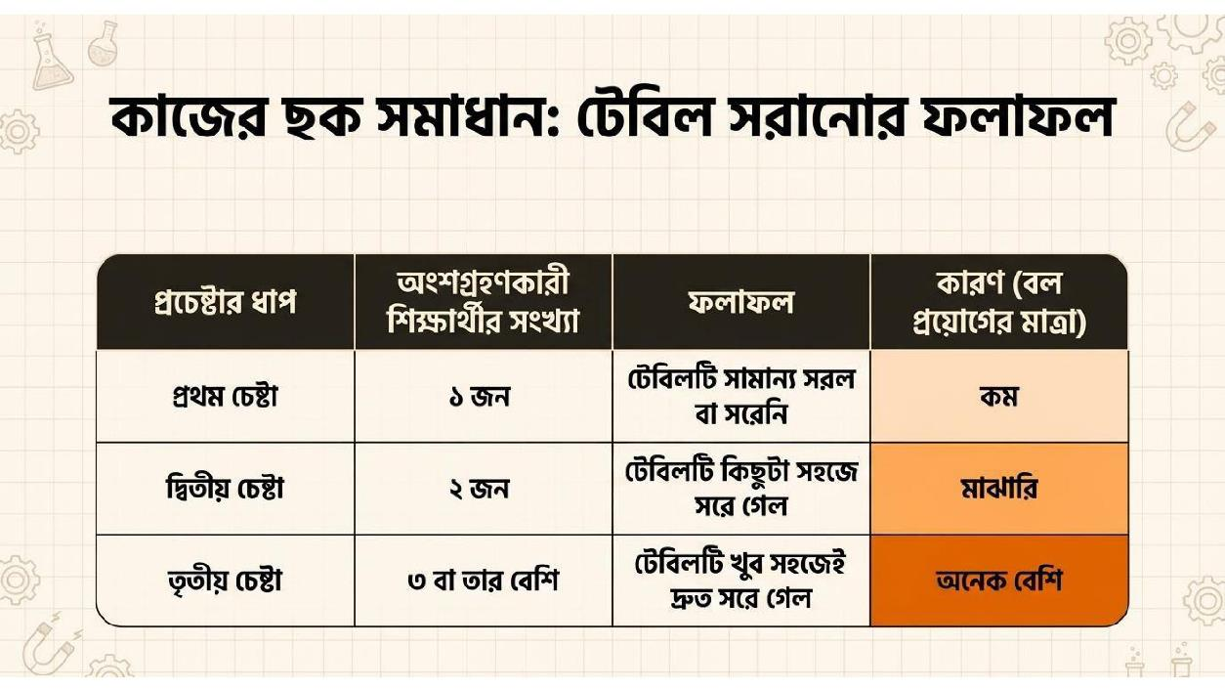

Slide 9
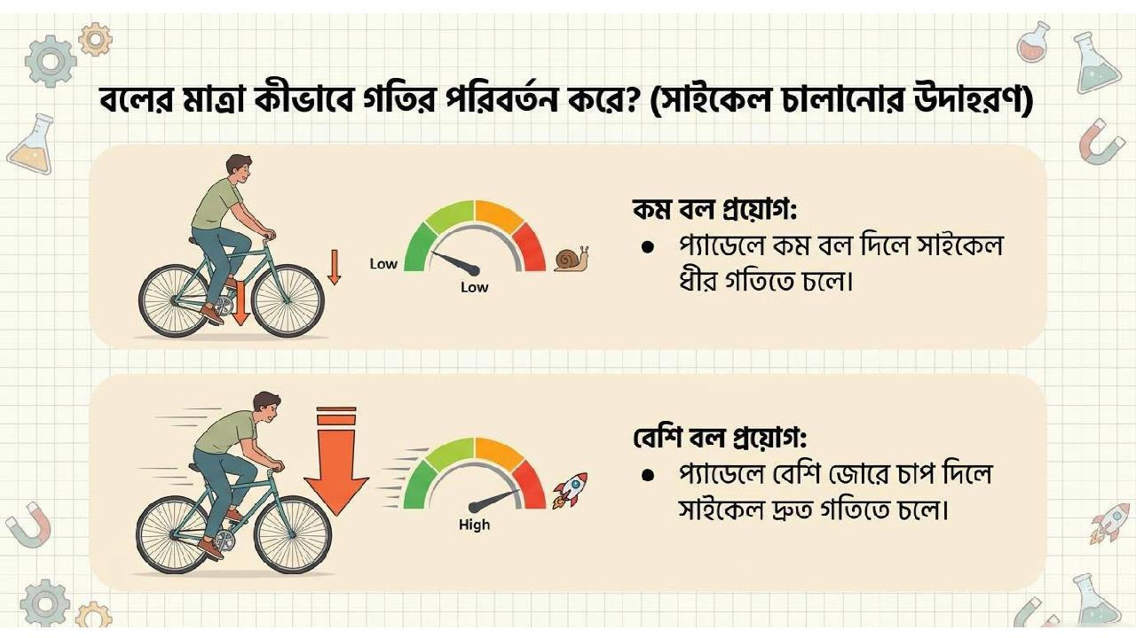

Slide 10
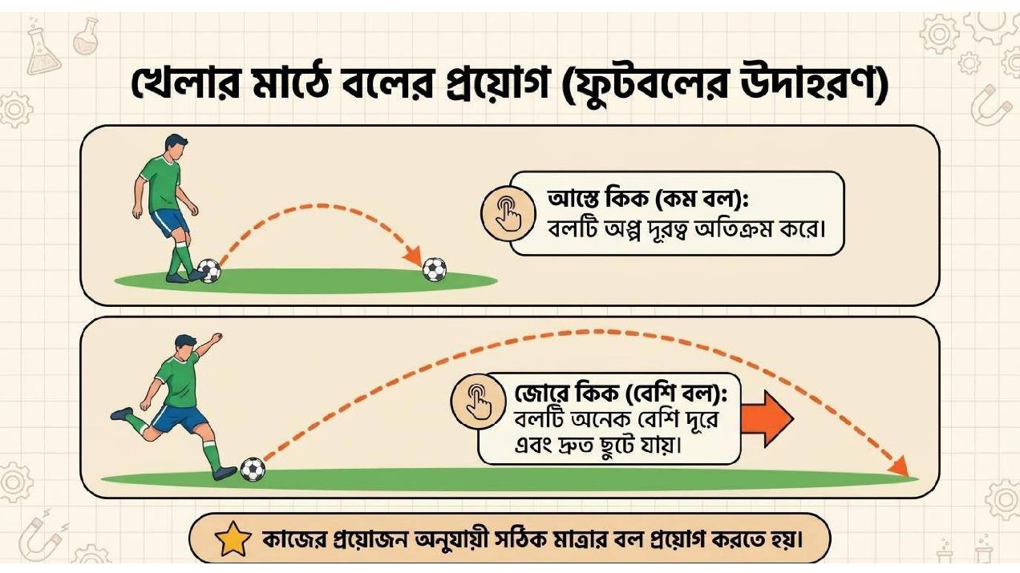

Slide 11


Slide 12
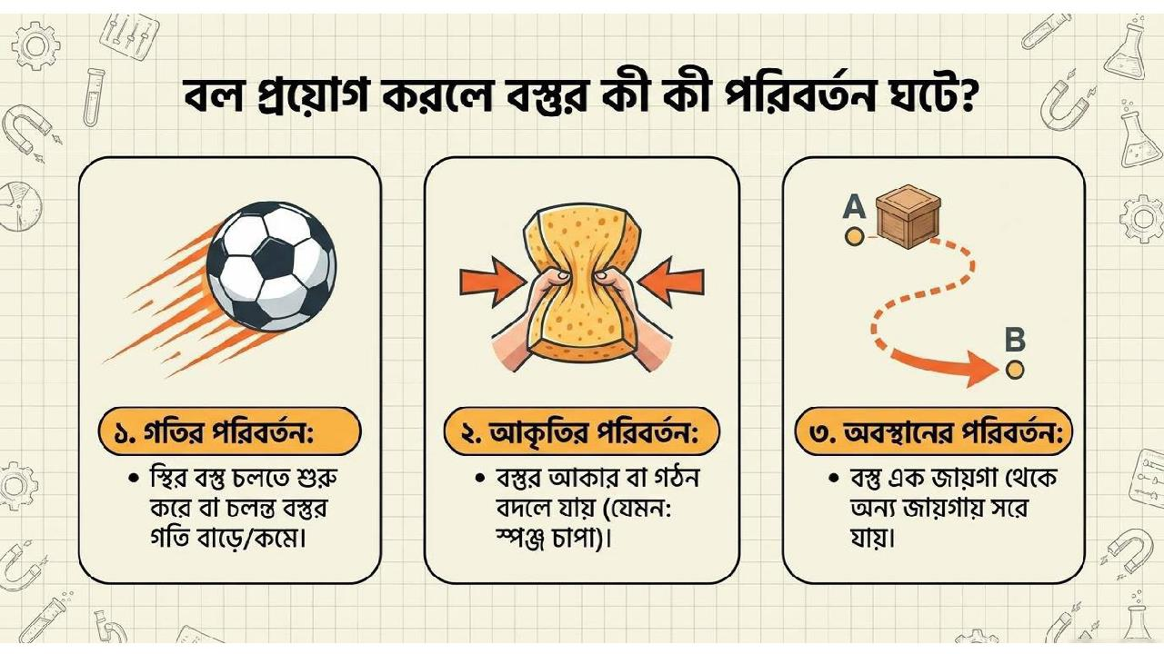

Slide 13
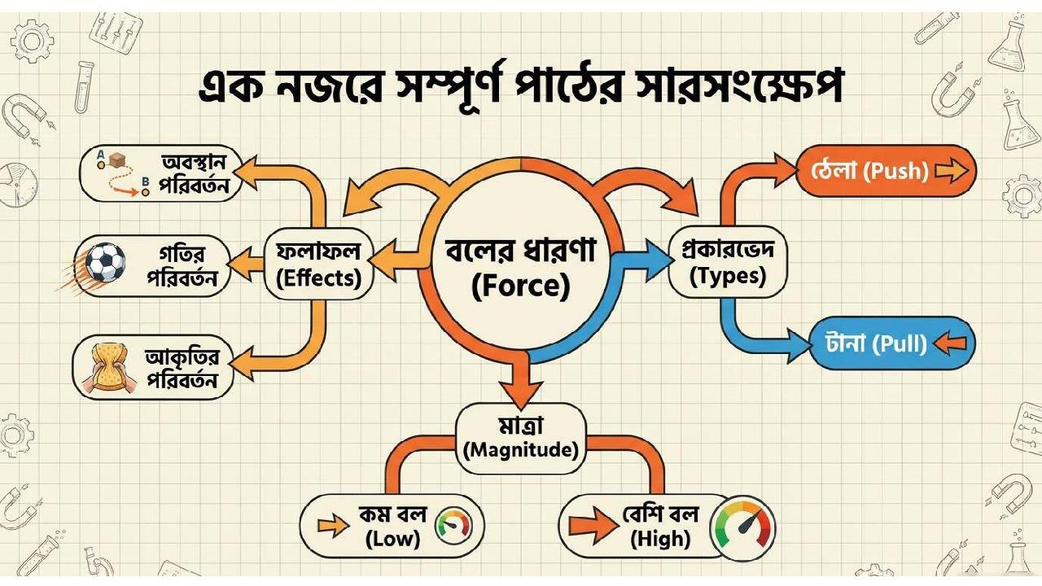

Slide 14
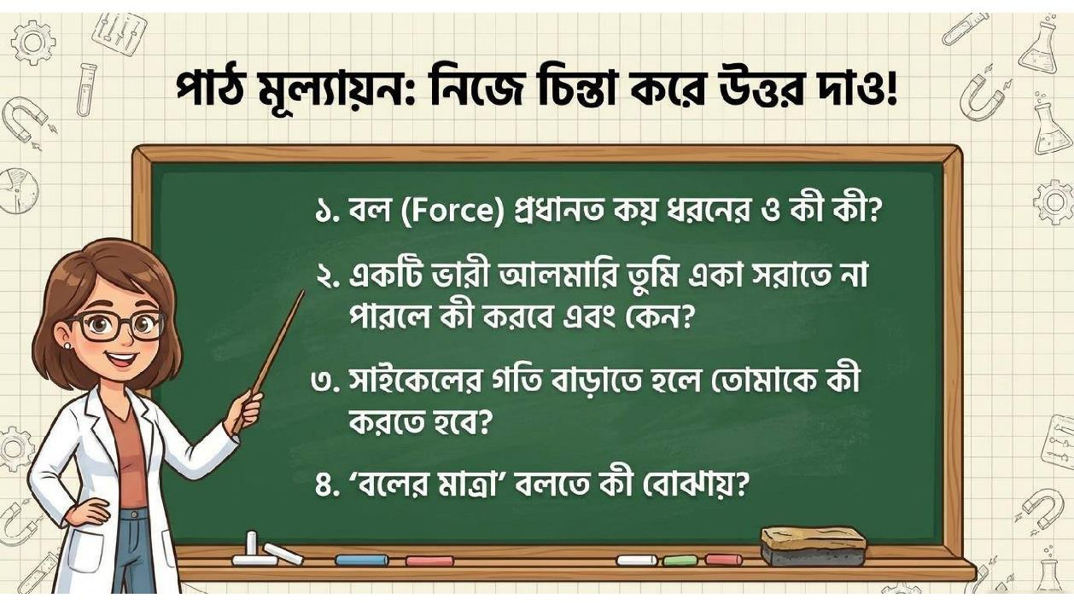

Slide 15
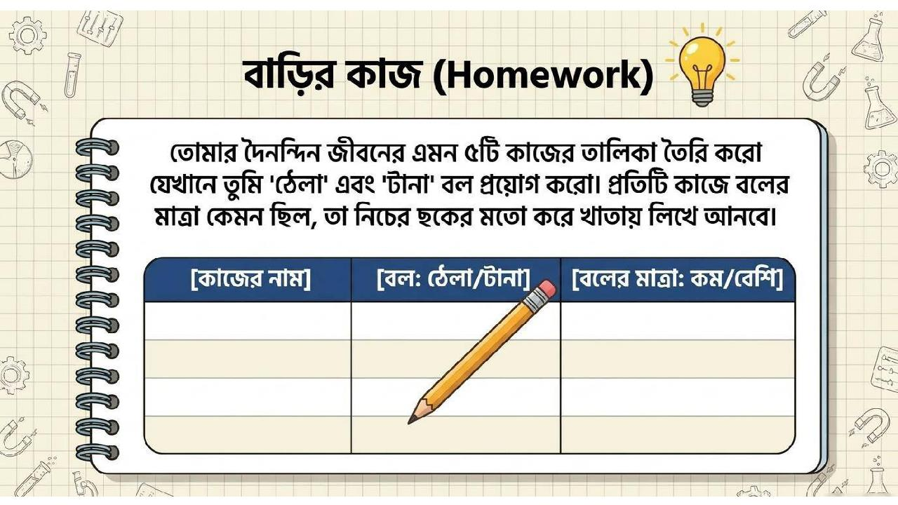

Slide 16


Slide 17


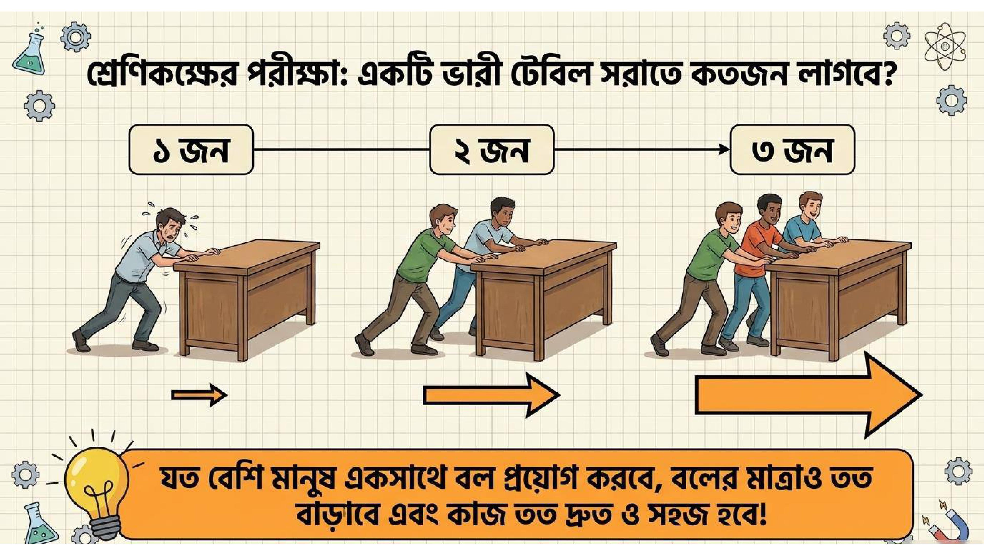

এরকম দারুন , ইউনিক এবং আকর্ষণীয় সব প্রেজেন্টেশন স্লাইডের ক্লাস পেতে হোয়াটস এপে ম্যাসেজ দিন
What’s App Number: 01723209805

